Slide 1


Сказка - средство нравственного воспитания детей раннего возраста группа «Цыплята»
МБДОУ «Детский сад №29 «Рябинушка»
Воспитатель: Шмакова Н.В.

Slide 2

Сказка неотделима от красоты,
способствует развитию эстетических чувств,
без которых немыслимо благородство души,
сердечная чуткость к человеческому несчастью,
горю, страданию. Благодаря сказке
ребенок познает мир не только умом, но и сердцем»
В.А. Сухомлинский
АКТУАЛЬНОСТЬ.
В настоящее время мы все чаще наблюдаем примеры детской жестокости, агрессивности по отношению друг другу, по отношению к близким людям. Под влиянием далеко не нравственных мультфильмов у детей искажены представления о нравственных качествах: о доброте, милосердии, справедливости.
Дети раннего возраста 2- 3 лет, начинают общаться друг с другом,

Slide 3
проявляют некоторую склонность к враждебности,
нежелание делиться игрушками, отнять игрушку, сломать. У детей только начинают развиваться навыки сочувствия, сопереживания, стыдливости.
Поэтому так важно закладывать основы нравственности, воспитывать моральные ценности с самого раннего возраста, когда формируется характер, отношение к миру, к окружающим людям. Ведь с рождения ребёнок нацелен на идеал хорошего. Важность этой задачи очевидна. Именно в раннем возрасте складываются основные этические инстанции, оформляются и укрепляются основы личности и отношение к другим людям.

Slide 4

Цель: развивать и воспитывать в душе каждого ребенка нравственное начало, чувства, чтобы он не вырос бездушным, равнодушным человеком.
Задачи:
Побуждать у детей интерес к русским народным сказкам.
Создать необходимые условия для знакомства детей с русскими народными сказками.
Формировать представление о добре и зле, показать красоту добрых поступков и их необходимость в жизни людей.
Развивать умение думать, сравнивать поступки сказочных героев, учить давать оценку поведению своему и других.
Помочь родителям понять ценность сказки, ее особую роль в воспитании ребенка.

Slide 5
Планируемые результаты:
- усвоение ребенком норм нравственного воспитания, открытость его к добру, позитивное отношение ребенка к окружающему миру, к другим людям и самому себе;
- знакомство с формами традиционного семейного уклада, понимание своего места в семье и посильное участие в домашних делах; отношение к труду взрослых. Ответственность за свои дела и поступки;
- осознание ребёнком базовых нравственных качеств: совестливость и порядочность, сопереживание и сочувствие, отсутствие злобы;
формирование таких качеств, как послушание, почитание
( как в сказке) родителей и взрослых.

Slide 6

Используемые методы и формы работы в практической деятельности:
•беседа;
•информационные стенды;
•продуктивная деятельность.
В процессе работы и реализации по данной теме нами была изучена методическая литература и проведены беседы с родителями по теме «Ребенок и книга». Не всегда регулярно родители читают малышу книги. Мы посоветовали чаще читать, можно перед сном или просто в свободное время, прочитанное обсудить с малышом. В каждой семье у ребенка должна быть домашняя библиотека- это сказки, рассказы и стихи, потешки. Мы сделали опрос и 5 семей опрошенных имеют детские энциклопедии сказок.

Slide 7
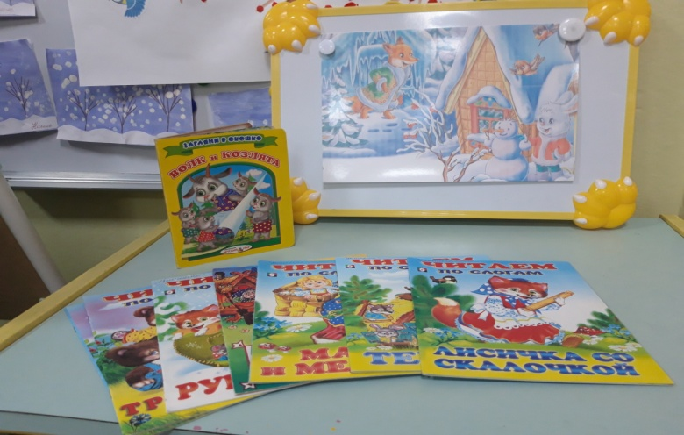
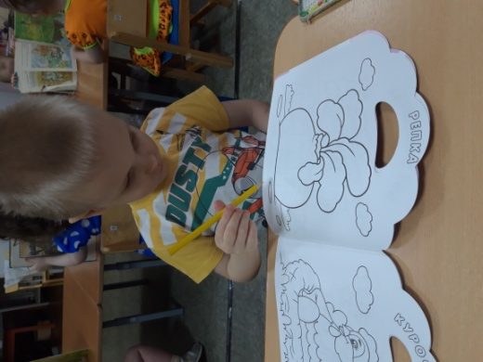
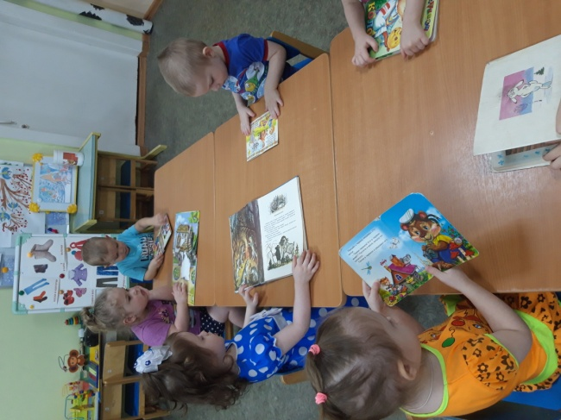
В группе есть «Центр книги», дети самостоятельно могут выбрать книги и спокойно рассмотреть их в любое время. Подобраны раскраски по теме.
В центре театрализованных игр размещены различные виды театров, маски для игр-драматизаций, уголок ряженья, дидактические игры по сюжетам русских народных сказок, сказки на магнитах, сказки на фланелеграфе, сказки из резиновых игрушек, сказки –матрешки, пальчиковый театр.

Slide 8
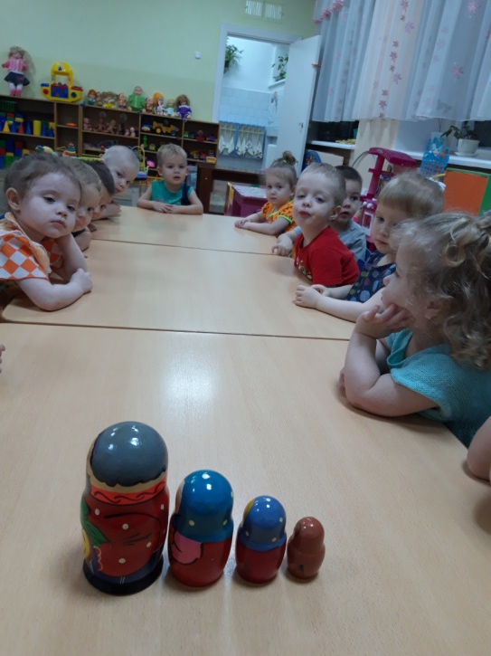
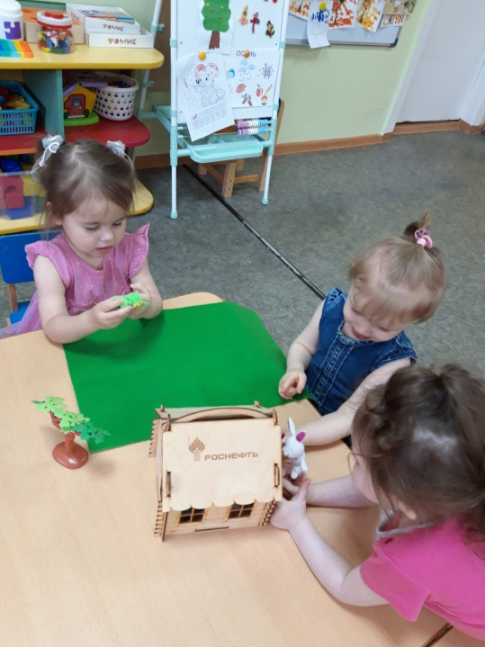
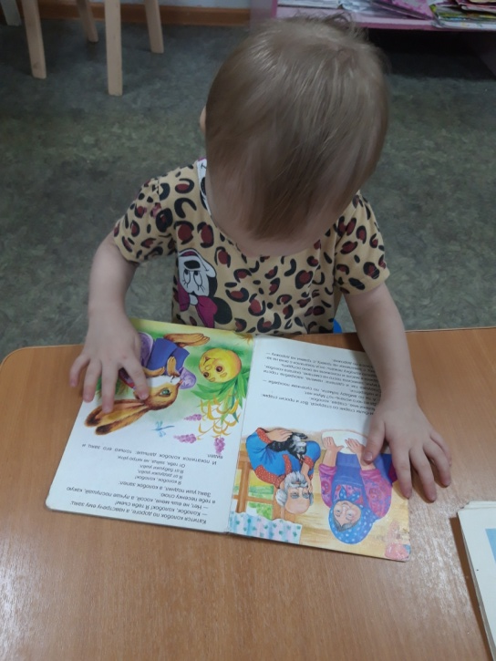
В течение дня с детьми мы:
1.Читаем и смотрим, играем русские народные сказки: «Курочка Ряба», «Репка», «Теремок», «Колобок», «Волк и семеро козлят», «Кот, петух и лиса», «Заюшкина избушка», «Гуси-лебеди», «У солнышка в гостях», «Рукавичка», «Маша и медведь».

Slide 9
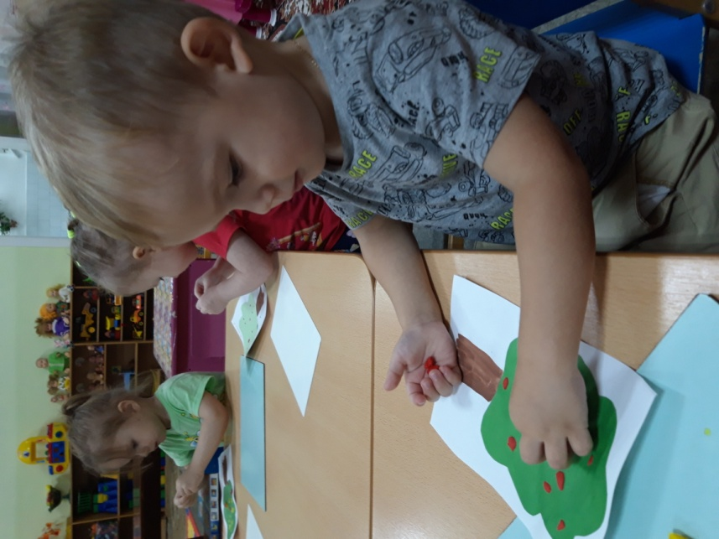
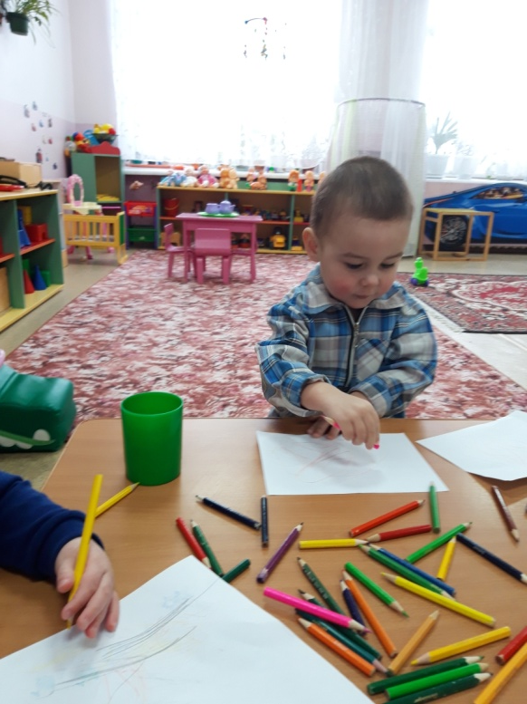
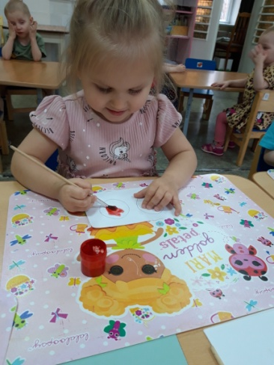
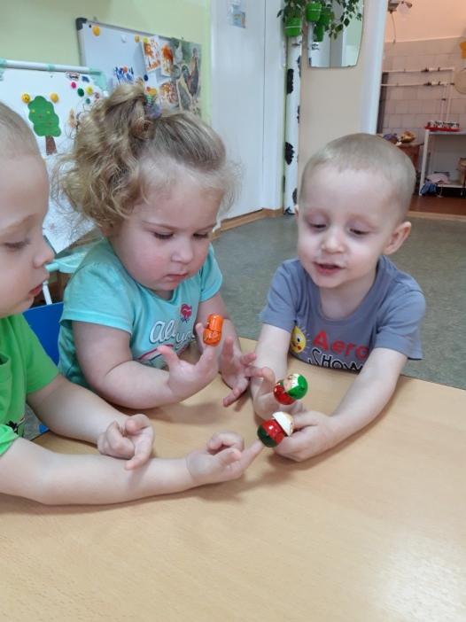
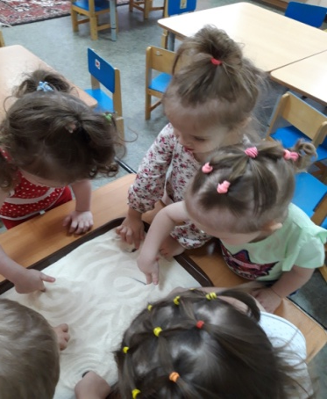
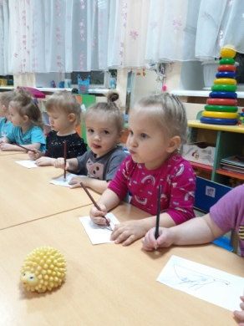
2. Занимаемся изобразительной деятельностью: рисование «Колобок покатился по дорожке», рисование по сказке «У солнышка в гостях», «Ежик – ни головы, ни ножек».

Slide 10
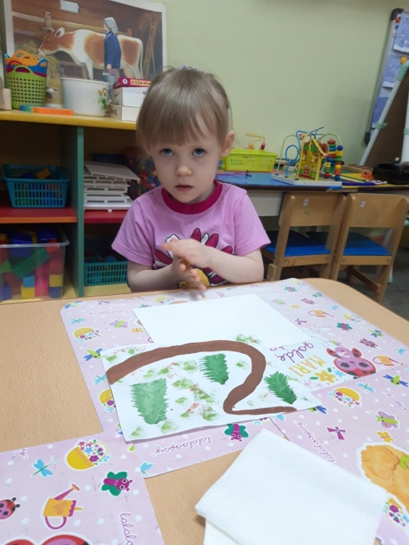
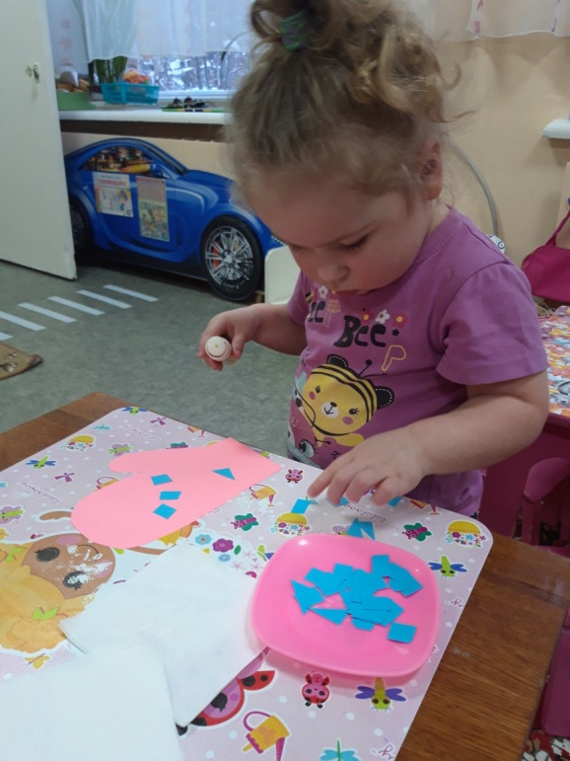
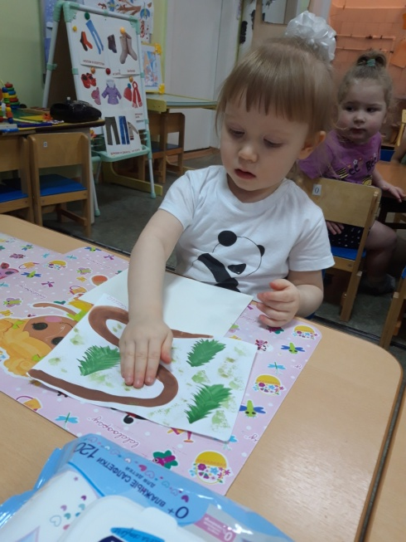
Лепим по сказке «Репка», «Колобок», аппликация «Рукавичка», рисуем «Спрячь зайку».

Slide 11
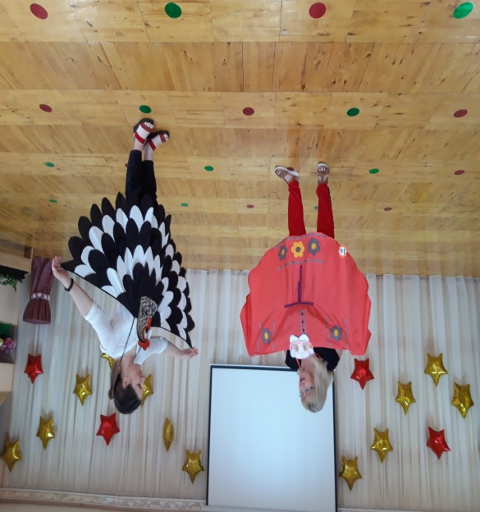
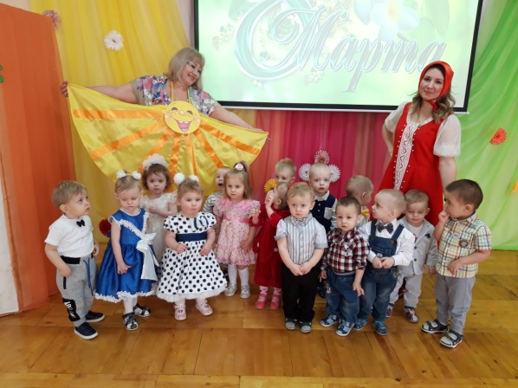
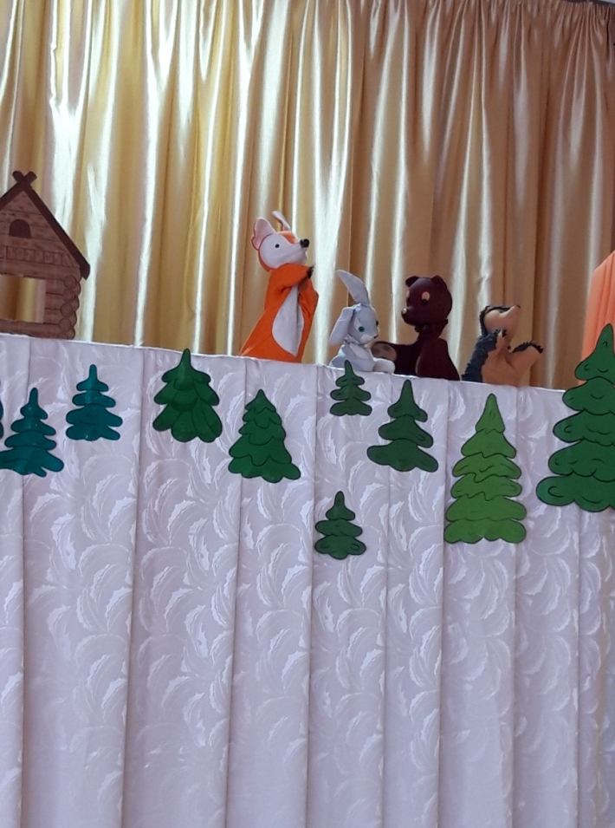
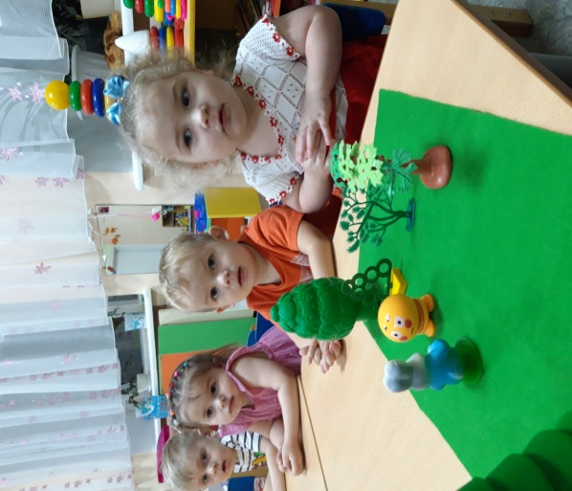
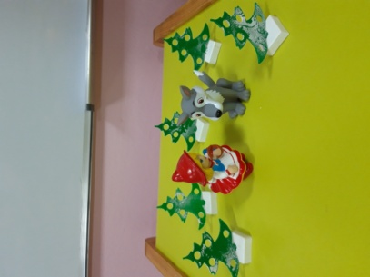
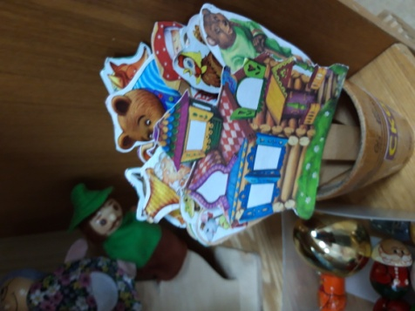
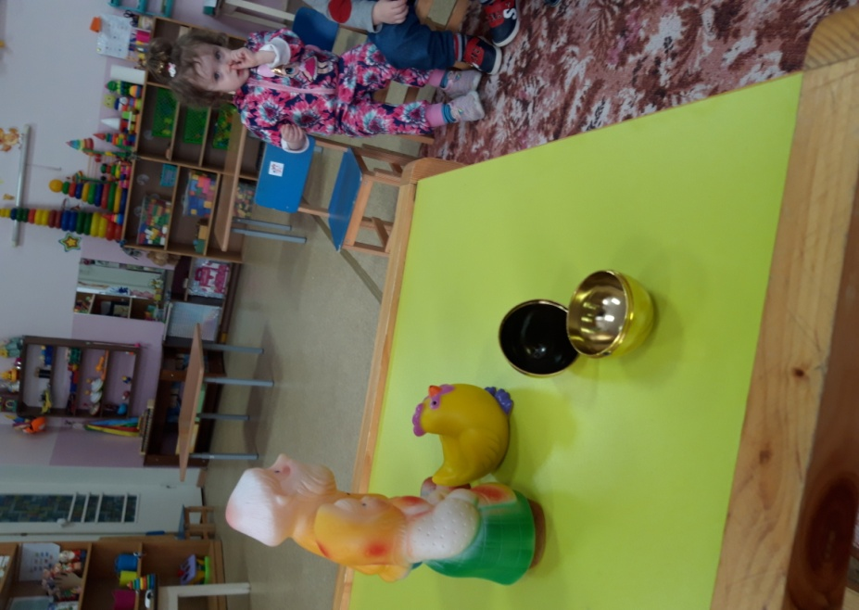
3. Играем в настольный театр по сказке «Заюшкина избушка», «Теремок», «Колобок».
Смотрим сказки на палочке, смотрим кукольный театр в музыкальном зале.

Slide 12
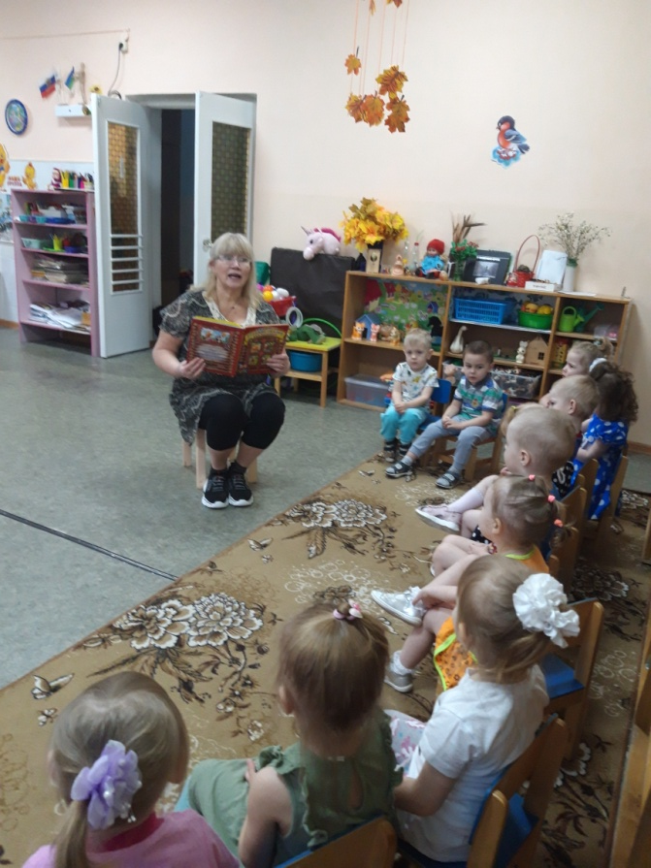
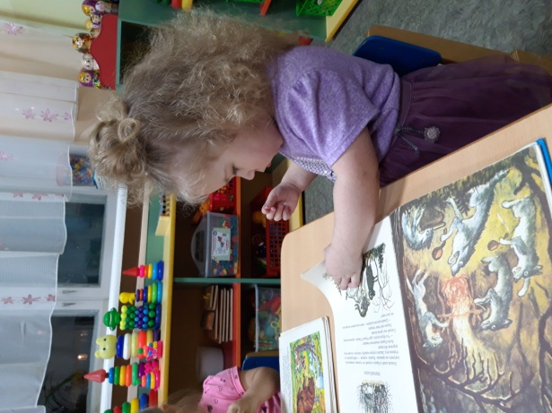
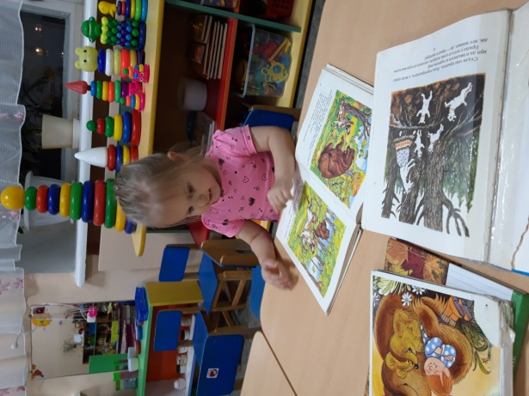
5. Слушаем аудисказки, повторяем песенки мамы-козы, колобка.

Slide 13
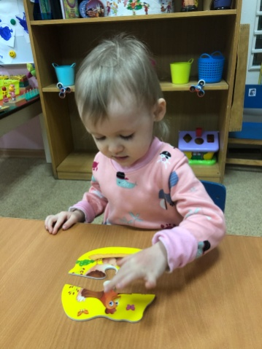
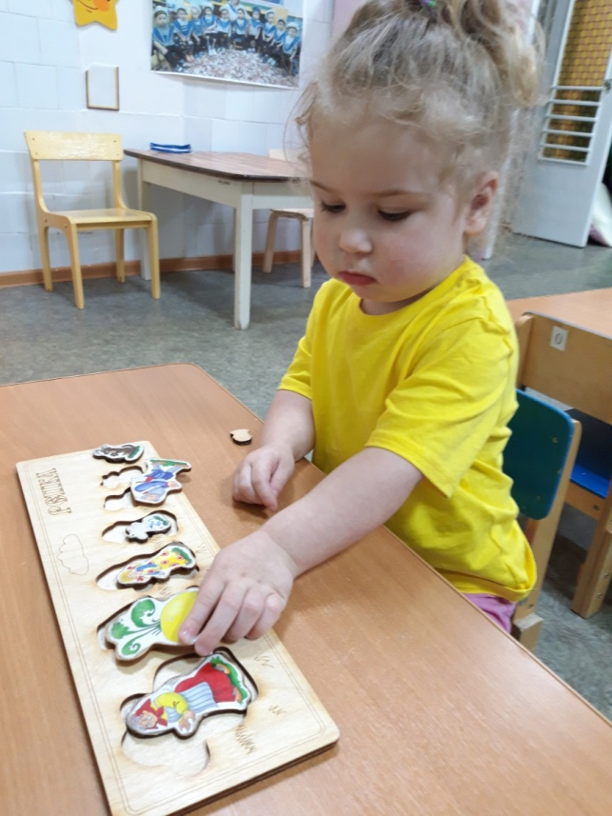
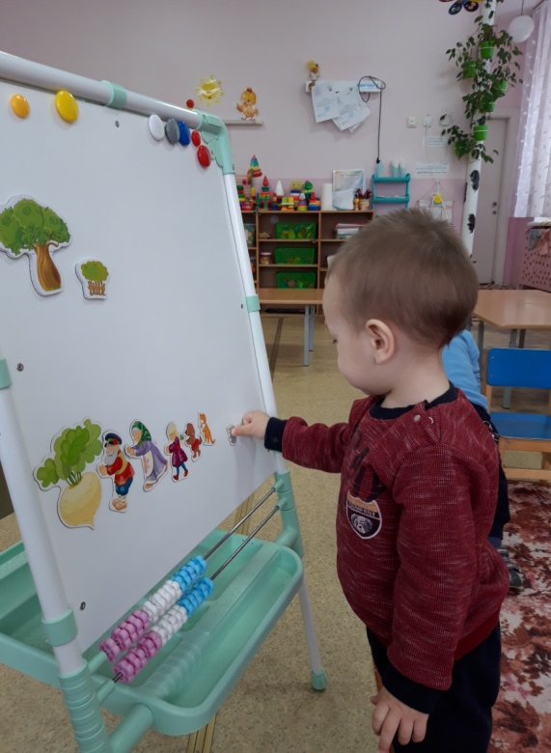
7. Рассматриваем иллюстрации по русским народным сказкам.
8.Беседум про героев сказок.(Про хитрую лису, Машеньку)
9.Дидактические игры : Вкладыши, «Сказки- половики», кубики.

Slide 14
Работа над сказкой должна проводиться не только в детском саду, но обязательно и дома, в семье ребенка. Для этого мы подготовили консультации для родителей «Какие сказки читать детям», «Учите детей любить сказки» и др.
Сказки - это неисчерпаемый источник развития эмоциональной сферы и творческого потенциала каждого ребенка, малыши становятся более открыты добру. У детей после 2 лет начинает развиваться способность образно представлять в уме и фантазировать. Иначе говоря, мозг ребенка готов к восприятию волшебных сказок. У малышей начато формирование позитивного отношения к окружающему миру, другим людям и самому себе.

Slide 15

Практические рекомендации для родителей:
1. Рассказывайте или читайте сказки вслух.
2. Рисуйте любимых персонажей.
3. Любимых сказочных героев можно сделать из разных
материалов: пластилина, глины, старой куклы, из картона,
цветной бумаги и других
4. Попросите ребенка пересказать отдельные эпизоды
5. Предложите ребенку сделать аппликацию по сюжету сказки.
6. Попробуйте разгадывать сказки.
7. Выберите из знакомой книги со сказками картинку, попробуйте с
ребёнком рассказать сказку по памяти.

Slide 16
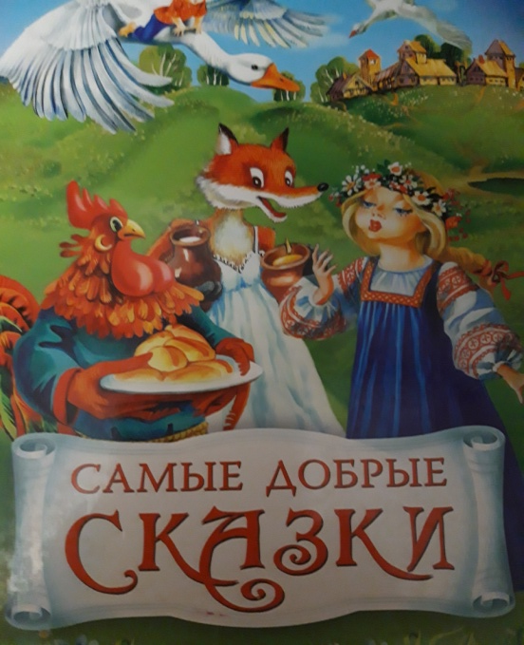
Вывод:
Сказка помогает расширять и углублять знания детей об окружающем мире. Развивать психические процессы: внимание, память, восприятие, воображение. Пополняет словарный запас, строй речи, звукопроизношение, навыки связной речи, темп, выразительность речи.

Slide 17
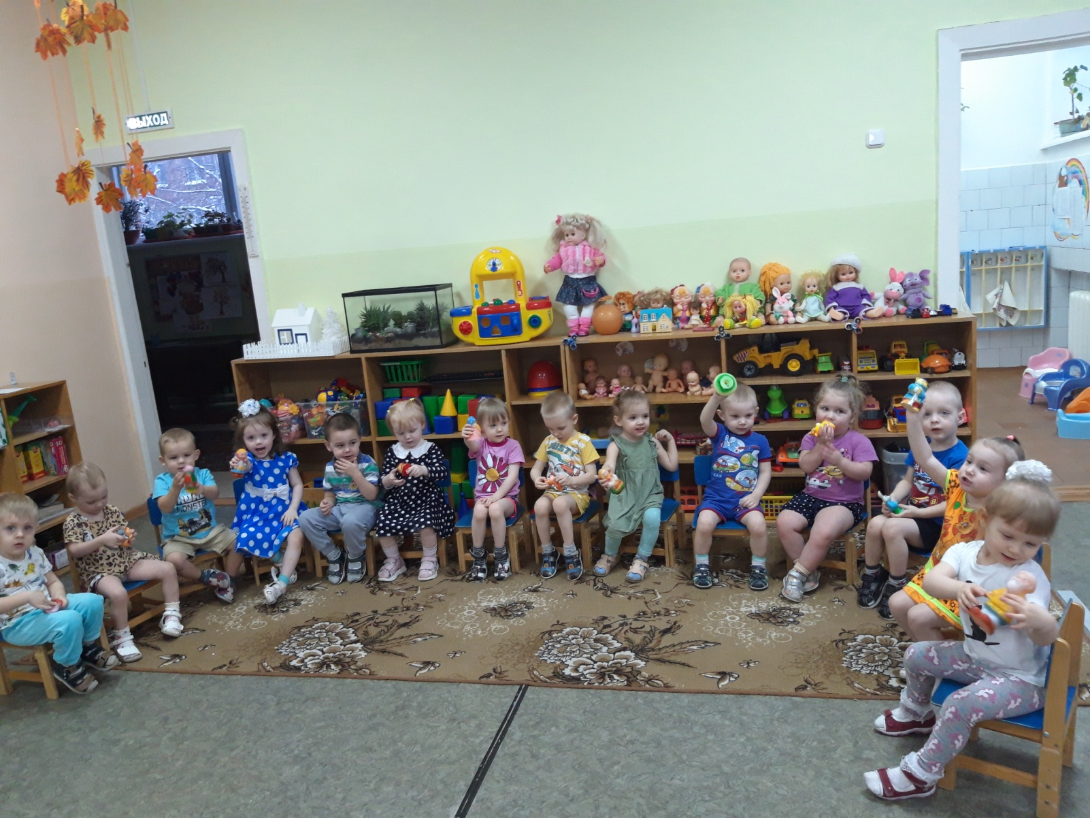
СПАСИБО ЗА ВНИМАНИЕ!

Slide 18
Список источников:
https://doshvozrast.ru/
https://nsportal.ru/
https://vk.com/club198591963
(фотоархив группы «Цыплята»)

